Slide 1

컴퓨터 프로그래밍 및 실습 – 13주차
모듈, 패키지, pip
강사: 김신영
Notes:
웅장하게 꾸미기

Slide 2


모듈
모듈이란?
함수나 변수, 클래스 들을 모아 놓은 파일이다.
모듈은 다른 파이썬 프로그램에서 불러와 사용할 수 있게 만들어진 파이썬 파일.
이 파일이 모듈!
mymodule.py
[other file…]
def hap(a,b) :
return a+b
import mymodule

Slide 3
모듈
import mymodule
import mymodule.py 와 같이
뒤에 확장자는 쓰지 않는다.
모듈 파일은 import 하는 코드파일과 같은 디렉토리에 있어야 한다.
(또는 파이썬 라이브러리 파일에.. )
import mymodule
import mymodule as mm
from mymodule import A
from mymodule import B
from mymodule import A,B
from mymodule import *
* : 모든

Slide 4
모듈 테스트 방법
if __name__ == "__main__" :
대화형 인터프리터나
다른 파일에서 이 모듈을 불러서 사용할 때
print(__name__ )
-> 모듈의 파일 명
직접 이 파일을 실행시켰을 때
print(__name__ )
-> __main__

Slide 5
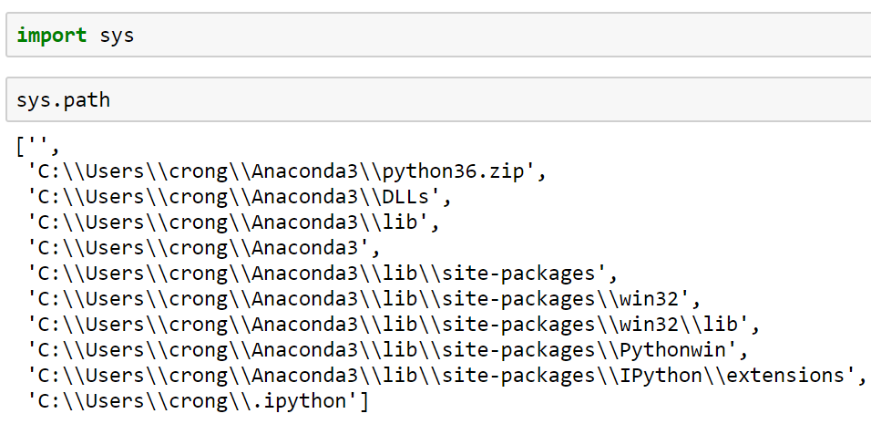
Library Path 추가
다른 위치에 있는 모듈 파일을 사용하는 방법
sys.path는 파이썬 라이브러리들이 설치되어 있는 디렉터리들을 보여 준다. 만약 파이썬 모듈이 위의 디렉터리에 들어 있다면 모듈이 저장된 디렉터리로 이동할 필요없이 바로 불러서 사용할 수가 있다.
#파이썬 라이브러리 dir 추가하기
sys.path.append("C:/doit/mymod")

Slide 6
패키지
함수 : 코드 묶음
클래스 : 함수 묶음 (클래스 내 함수는 method라 한다.)
모듈 : 클래스, 함수 등 묶음
패키지(라이브러리) : 모듈 묶음
(우리가 사용하는 random, math 등을 패키지라 한다. )

Slide 7
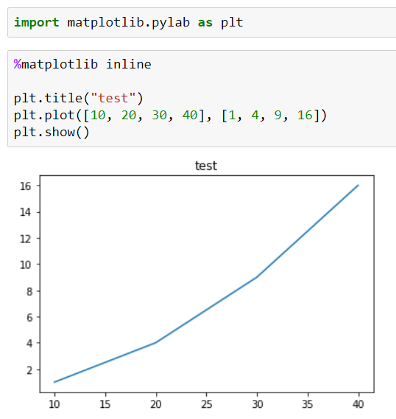
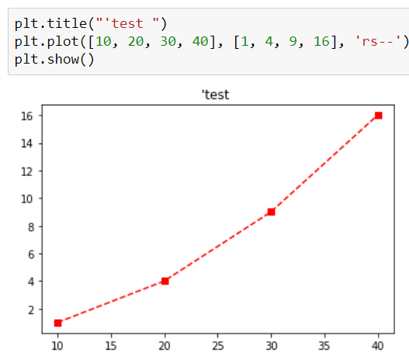
Import matplotlib

Slide 8
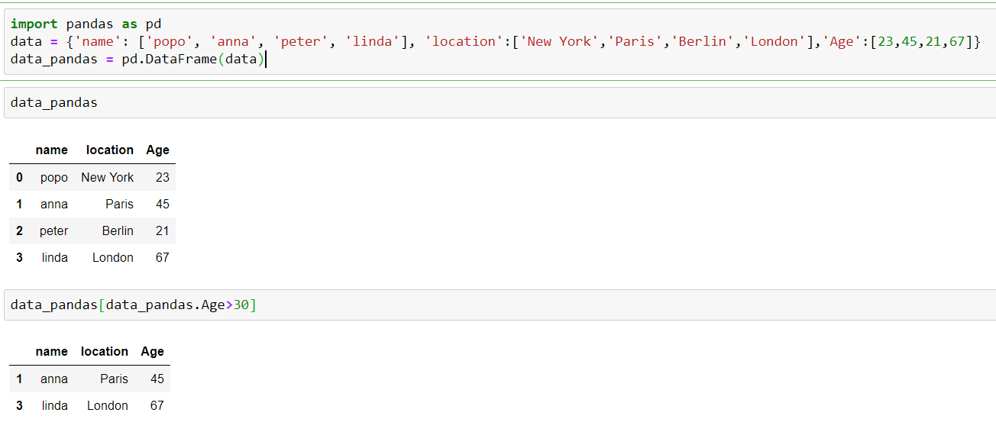
Import pandas

Slide 9
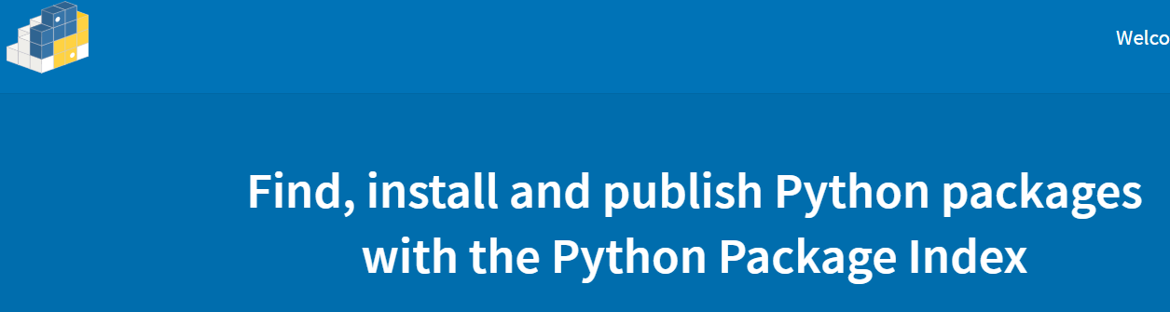
Cheese Shop
https://pypi.org/ ->치즈샵
pip install
pip은 파이썬 모듈이나 패키지를 쉽게 설치할 수 있도록 도와주는 도구이다.
PyPI(Python Package Index)는 파이썬 소프트웨어가 모여 있는 저장공간이다. 현재 이곳에는 100,000건 정도의 파이썬 패키지가 등록되어 있다. 이 곳에 등록된 파이썬 패키지는 누구나 다운받아 사용할 수 있다.
$ pip install SomePackage #패키지 설치 명령어

Slide 10
♣ 파일읽기 연습
스마트 캠퍼스에서 report.txt 파일을 다운로드 후
아래의 문제를 해결하시오
파일의 내용을 출력해보기
여학생, 남학생의 수는 각각 몇 명인가?
3학년 학생의 중간고사 평균 점수는?

